Slide 1
Основы машинного обучения

Slide 2
Программа минимум
Что такое машинное обучение
Формулировка основных задач, их типы
Как устроен процесс построения моделей машинного обучения
Как оценивать результаты и делать правильные выводы

Slide 3
Глубже
Важные методы
    Решающие деревья (Decision Tree)
    Случайные леса (Random forest)
    Логистическая регрессия (Logistic regression)
    Support Vector Machine
    Naive Bayes
Конструирование и отбор переменных

Slide 4
Практическая часть
Обучить модель на подготовленных данных in-memory
Поэкспериментировать с выбором модели, отбором аттрибутов
Задеплоить модель на кластере по средствам hadoop streaming

Slide 5
Чего мы хотим от ML
Прогнозов
    Какова вероятность просрочки кредита у потенциального кредитора
    Сколько должна стоить моя квартира
    …
Понимания
    Какой из параметров больше всего влияет на верояность клика по баннеру
Notes:
На … надо спросить студентов, какие прогнозы встречаются у них на работе! Это очень важно для того, чтобы мы могли в следующий раз давать им «цепляющие» их задачи из их собственных практик. Можно потратить минут 5, если они разговорятся, и начнут приводить примеры своих задач

Slide 6
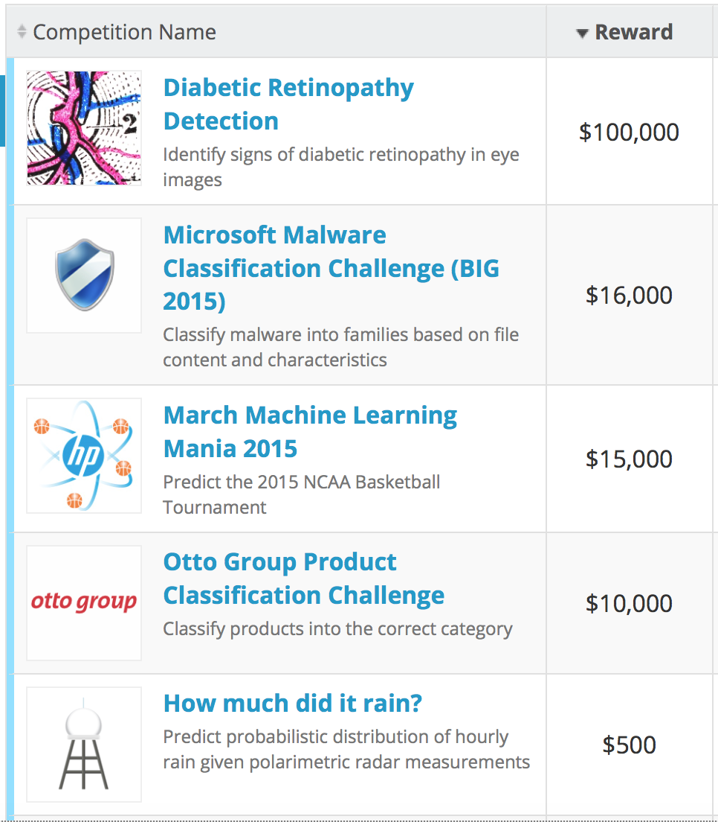
Абсолютно правильного решения нет
Соревнования лучших решений
kaggle.com/competitions
Notes:
Добавил сбоку описание к слайду для тех, кто пропустит лекцию и захочет понять по презентации смысл слайда

Slide 7
Выборка данных
Удобное представление: таблица данных
    Столбцы – параметры (features)
    Строки – наблюдения (instances, points, ... )
Пример: квартиры
Площадь | Число комнат | Время до метро пешком | Ближайшая станция метро | Стоимость
44 | 2 | 7 | Шаболовская | 10,3
36 | 1 | 3 | Охотный ряд | 45
52 | 2 | 2 | Чертановская | ?
realty.yandex.ru

Slide 8
Типы переменных
По типу принимаемых значений:
    Непрерывные (числовые, continuous)
    Категориальные (качественные, factor, categorical)
С точки зрения задачи:
    Свободные/предикторные (features)
    Целевые (target)
Площадь
Комнат
Станция
Минут до метро

Slide 9
Типы задач
Обучение с учителем (supervised learning): в выборке дана целевая переменная
    Целевая – категориальная: классификация
    Целевая – непрерывная: регрессия
Обучение без учителя (unsupervised learning): целевая переменная не присутствует в выборке
    Задачи кластеризации
    Задачи “понижения размерности”
Notes:
Тут надо спросить: пример с квартирой – это что? – регрессия
А если мы хотим узнать, кто в этой квартире живет: мужчина или женщина – классификация
А если сколько человек живет? Классификация или регрессия?
Придумайте примеры задач кластеризации

Slide 10
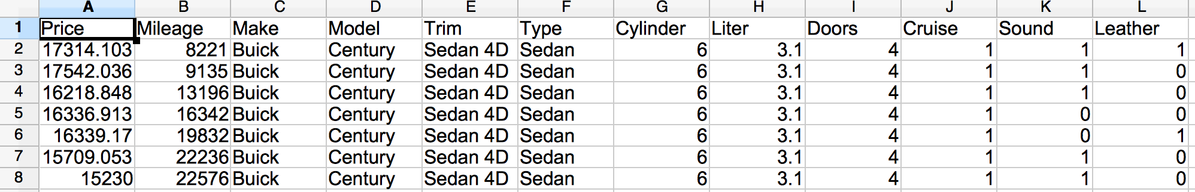
Терминология на примере
Целевая, непрерывная
Свободная, категориальная
Свободная, непрерывная

Slide 11


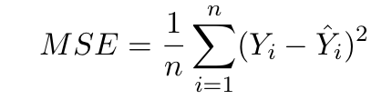
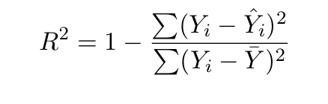
Задача регрессии
Задача: построить функцию f, которая предсказывает целевую переменную:
Какую функцию можно назвать хорошей?
Среднеквадратичная ошибка:
(меньше – лучше)
(больше – лучше)
Коэффициент детерминации:

Slide 12
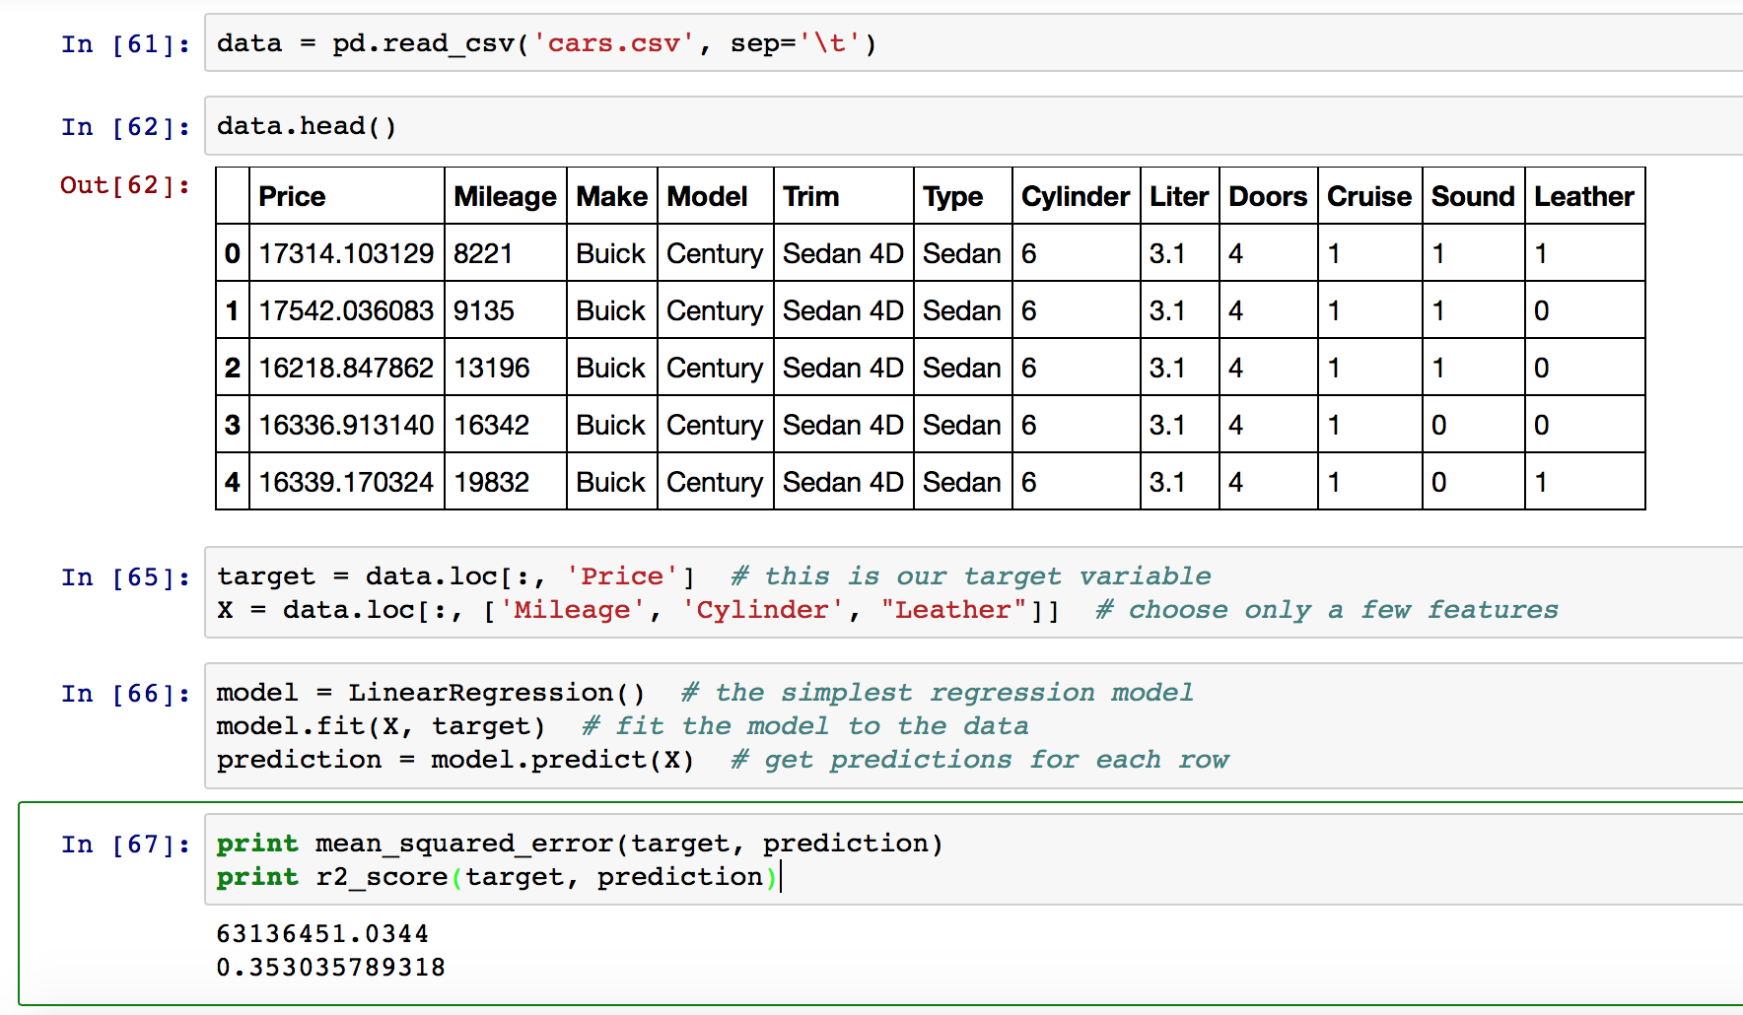
Простой пример

Slide 13
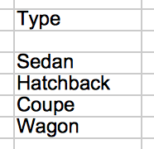
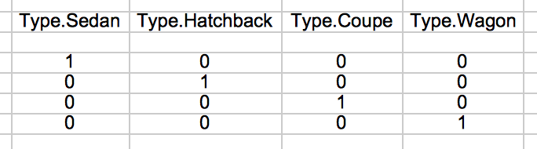
Категориальные в непрерывные
Простое кодирование: 1, 2, 3, 4..
One-hot-encoding (1-of-n)
X = pd.get_dummies(X) # encode all categorical variables with one-hot-encoding procedure

Slide 14
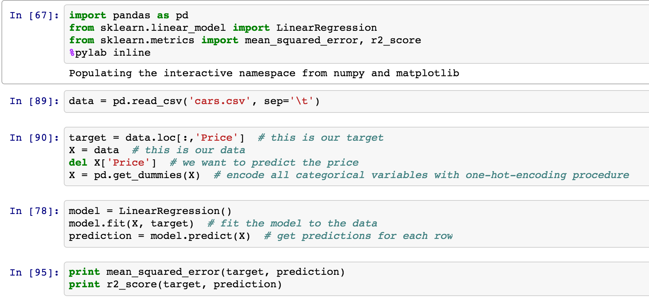
Используем все переменные

Slide 15
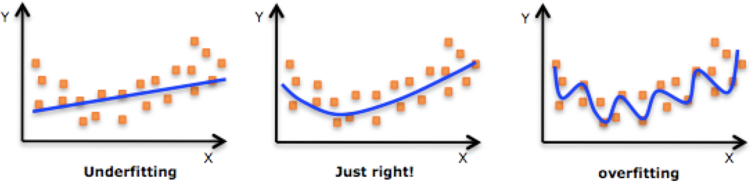
Проблемы
Переобучение (overfitting)
  нельзя доверять метрикам качества на обучающей выборке
  нужно правильно выстраивать процесс обучения!

Slide 16
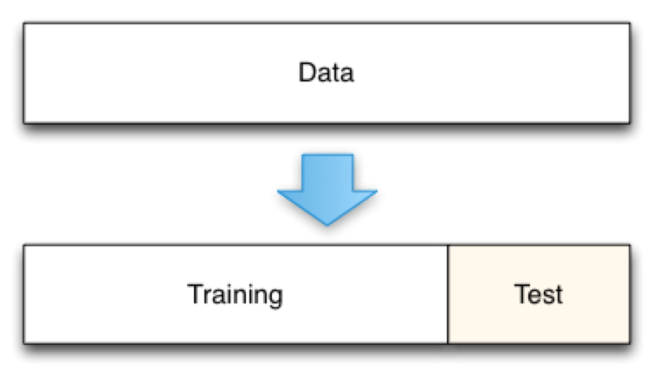
Борьба с переобучением
Тестовая выборка (holdout sample)

Slide 17
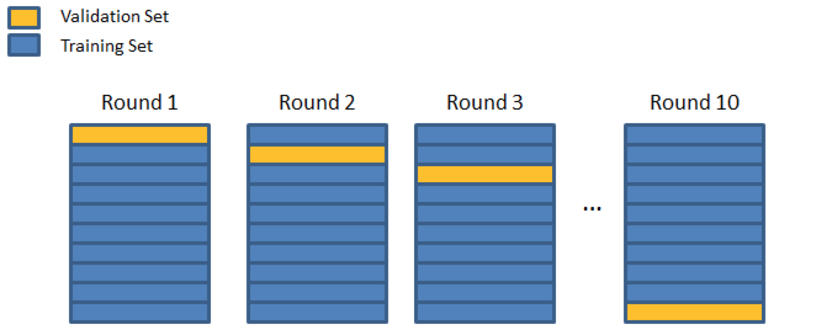
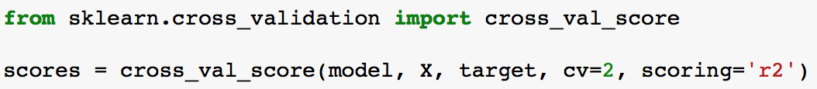
Борьба с переобучением
Кросс-валидация (k-fold cross validation)

Slide 18
Задача классификации
Целевая переменная – категориальная
Если 2 значения – бинарная классификация
Если больше – множественная, почти всегда сводится к бинарной (метод one-vs-all)

Slide 19


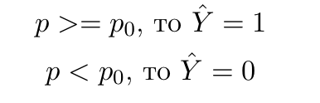
Решение задачи
Этапы:
Построить функцию f, которая возвращает “вероятность” того, что значение отклика = 1:
Выбрать порог , такой что

Slide 20
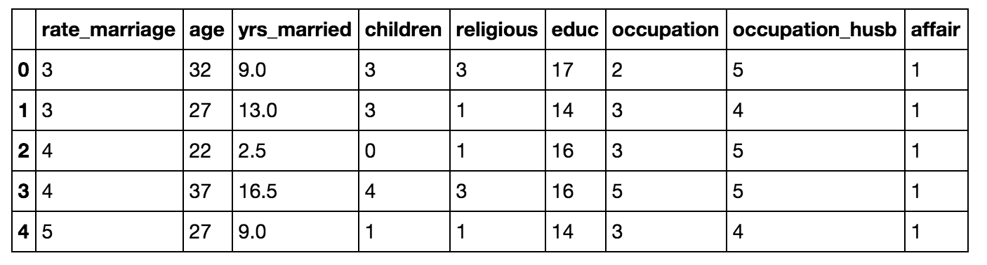
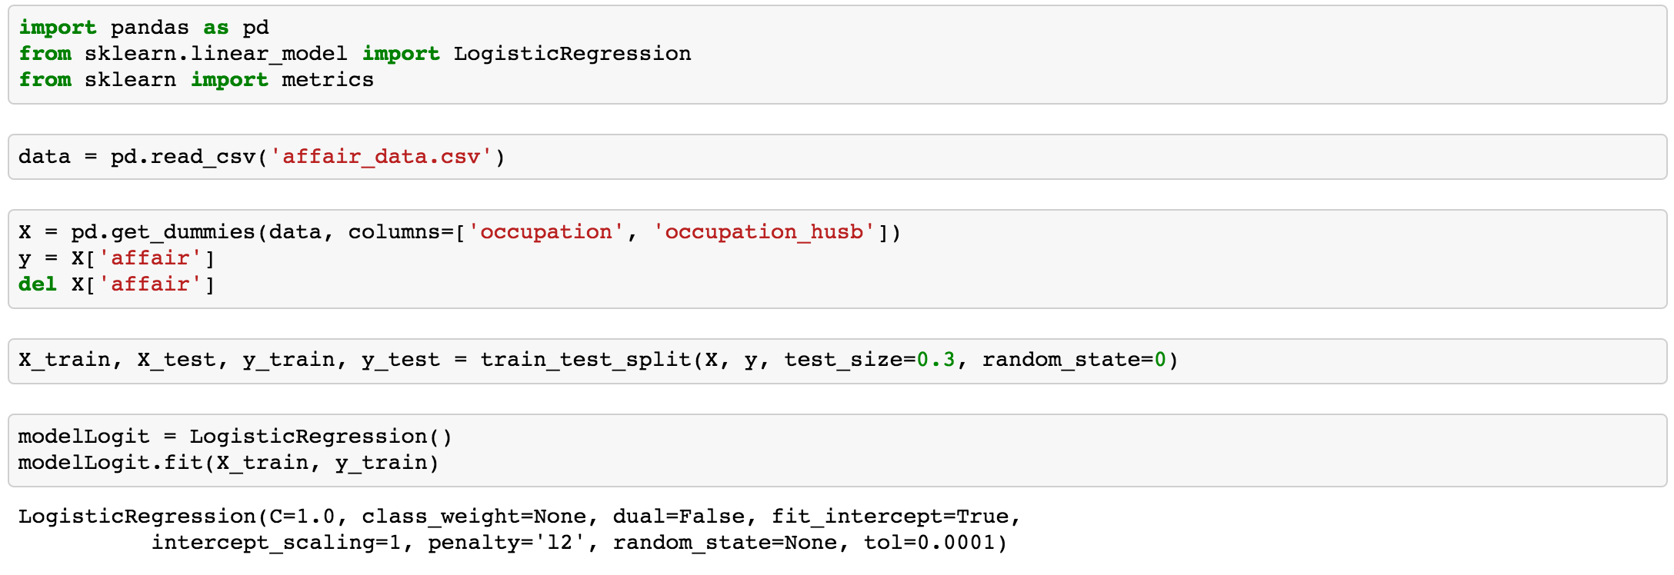
Пример обучения

Slide 21
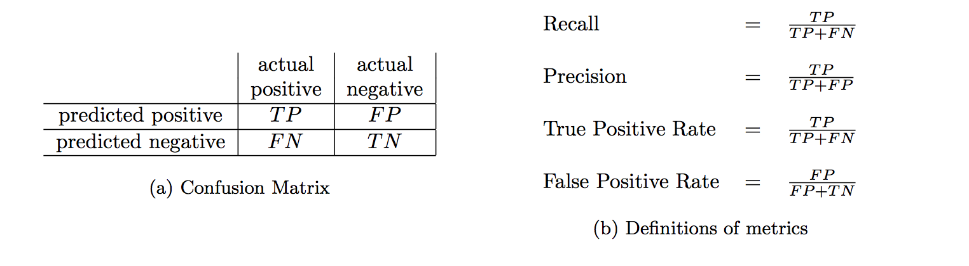
Оценка качества
При выборанном значении порога определим:
Метрики вычисляются на тестовой выборке!

Slide 22
Пример
Порог 0,5
Порог 0,9
 | Fact: 1 | Fact: 0
Pred: 1 | 65 | 55
Pred: 0 | 35 | 100
 | Fact: 1 | Fact: 0
Pred: 1 | 35 | 15
Pred: 0 | 65 | 135
Precision: 65/120 = 54%
Precision: 35/50 = 70%
Recall: 65/100 = 65%
Recall: 35/100 = 35%
Нельзя смотреть только на один из этих параметров!

Slide 23
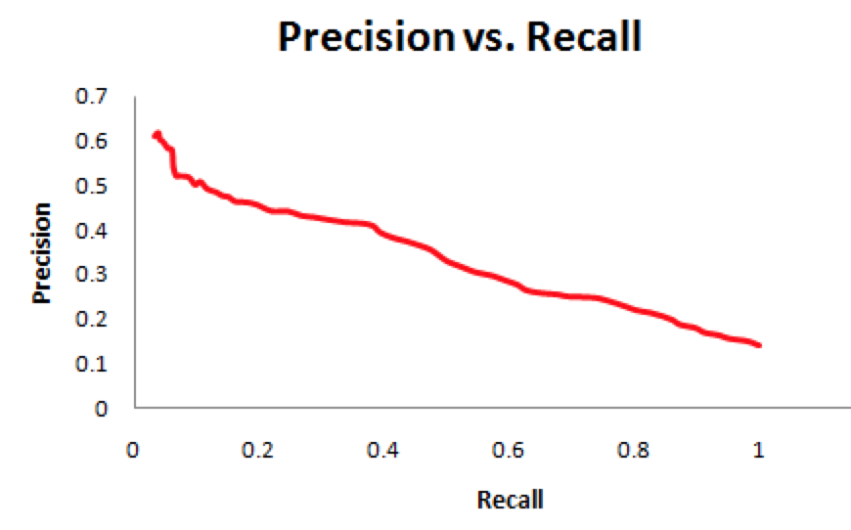
Кривая Precision-Recall
AveragePrecision = Area under PR curve

Slide 24
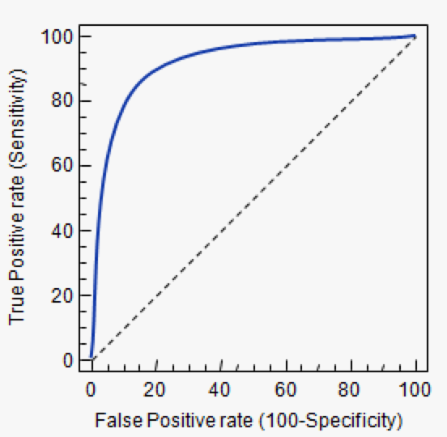
ROC кривая
AUC = Area Under Curve = Площадь под ROC кривой

Slide 25
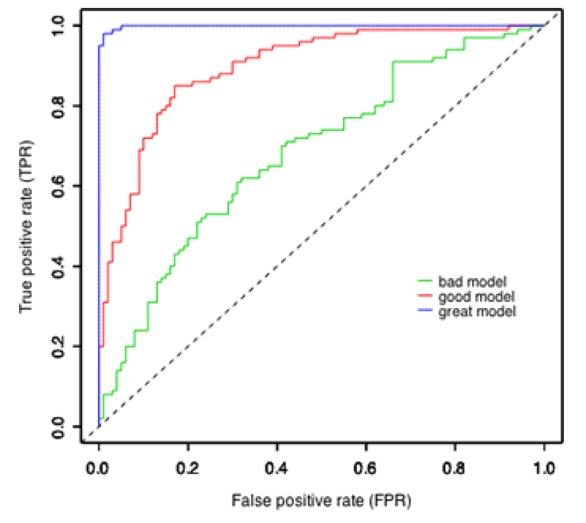
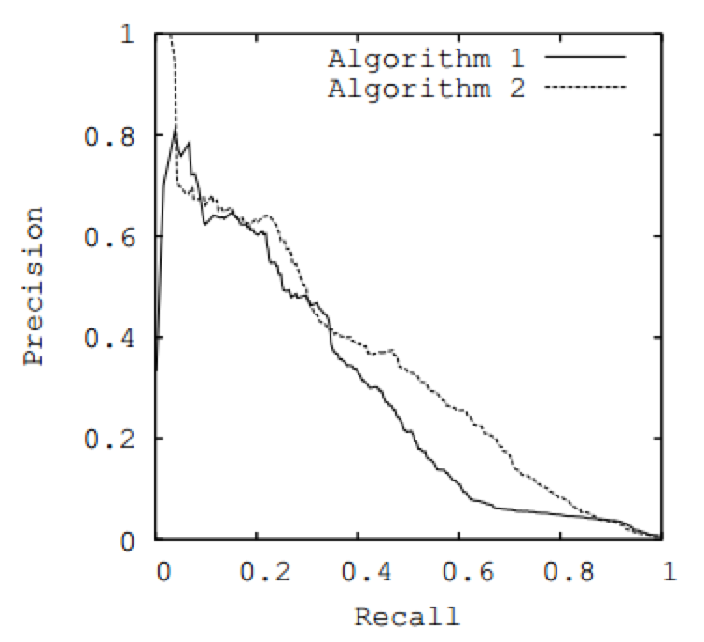
Сравнение моделей
[
Сравнение AUC
Сравнение AveragePrecision
Сравнение Precision при заданном Recall (или наоборот)

Slide 26
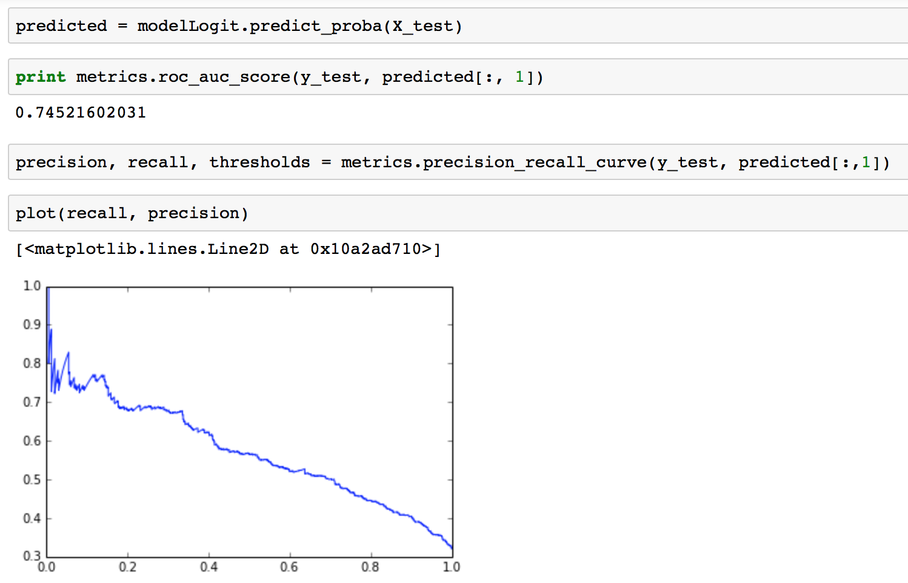
Пример оценки PR

Slide 27
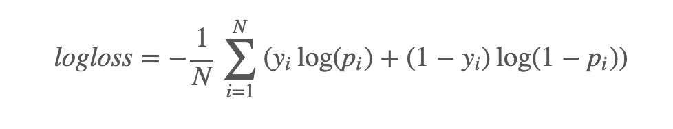
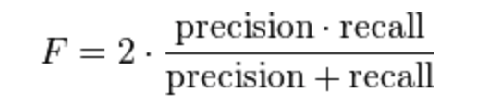
Другие метрики
LogLoss (логарифмическая функция потерь):
F1 score – гармоническое среднее precision и recall
More advanced: http://scikit-learn.org/stable/modules/classes.html#module-sklearn.metrics

